Slide 1

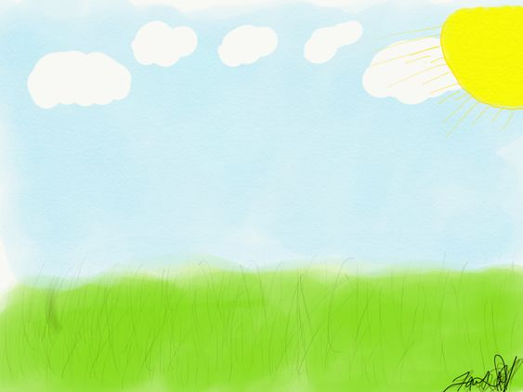




TRƯỜNG MẦM NON SAO SÁNG 5
Lĩnh vực phát triển thẩm mỹ
Hoạt động tạo hình
Đề tài: In hình bông hoa
Lứa tuổi: Nhà trẻ (18-24 tháng)
Giáo viên: Vũ Thị Ánh

Slide 2

* MỤC ĐÍCH YÊU CẦU:
Kiến thứcTrẻ nhận biết được hình ảnh bông hoa quen thuộc.Trẻ biết dùng bàn tay/ngón tay/miếng in chấm màu để in tạo hình bông hoa theo hướng dẫn của cô
.2. Kỹ năngRèn kỹ năng phối hợp tay – mắt khi in hình.Trẻ biết chấm màu, in màu lên giấy đúng vị trí.Rèn kỹ năng cầm – nắm – thả đồ vật đơn giản.
3. Thái độTrẻ hứng thú, mạnh dạn tham gia hoạt động.Trẻ biết giữ gìn đồ dùng, không bôi màu lên người, bạn.Trẻ biết nghe lời cô, chờ đến lượt.

Slide 3

* CHUẨN BỊ:
Đồ dùng của cô: Tranh mẫu in hình bông hoa (màu sắc rõ nét).Giấy A4/A5 có sẵn cuống hoa (hoặc vòng tròn làm nhụy).Khay màu nước an toàn cho trẻ (đỏ, vàng, hồng…).Khăn ướt, khăn khô để lau tay cho trẻ.Nhạc nhẹ bài hát về hoa (Hoa trong vườn, Lý cây xanh…)
.2. Đồ dùng của trẻMỗi trẻ 1 tờ giấy in hình bông hoa.Miếng in (đầu ngón tay, bông tròn, củ khoai tây cắt hình tròn…).Tạp dề/áo bảo hộ (nếu có).

Slide 4
Quan sát tranh và đàm thoại

Slide 6
Xin chân thành cảm ơn

